Slide 1

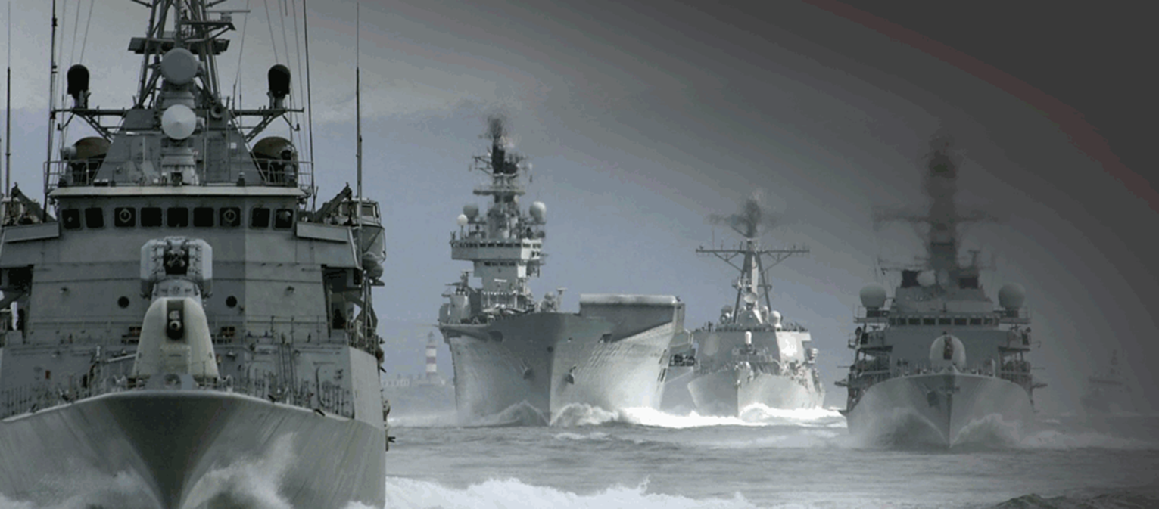
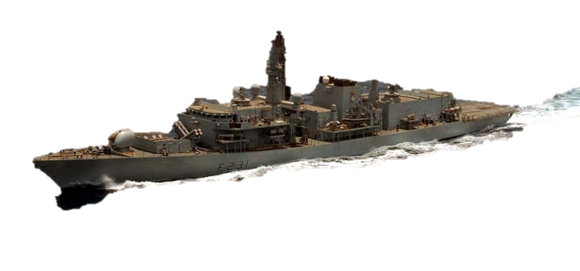

ระบบแสดงแผนที่อิเล็กทรอนิกส์ (Electronic Chart System)
ระบบแสดงแผนที่อิเล็กทรอนิกส์ (Electronic Chart System)
เพื่อแก้ไขปัญหาการให้บริการแผนที่เดินเรืออิเล็กทรอนิกส์และ
เพิ่มประสิทธิภาพในการนำเรือของเรือใน ทร.

Slide 2









คณะทำงาน
แผนที่ยุทธการทางเรืออิเล็กทรอนิกส์ (Additional Military Layer ; AML)
พล.ร.ท.จรินทร์ บุญเหมาะ
น.อ.ณัฐพงษ์ พัฒนจงรักษ์
น.ท.สมิทนัท คุณวัฒน์
น.ท.ฤทธิเดช เกตุทอง
น.ท.อำนาจ ก้อนเครือ
น.ต.ไพรัช พิกุลทอง
ร.ท.กฤษดา กลางพิมาย
ร.ท.อวยชัย โพธิ์ทอง

Slide 3
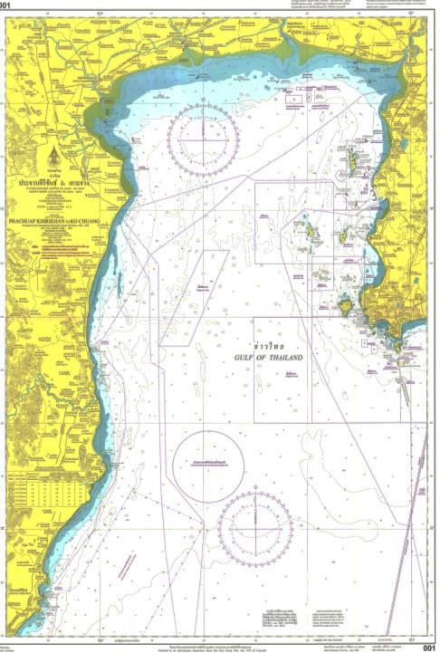
ระบบแสดงแผนที่อิเล็กทรอนิกส์ (Electronic Chart System)
หัวข้อการบรรยาย
ปัญหาและสาเหตุ
วัตถุประสงค์
ประโยชน์
ขีดความสามารถของระบบ
ขั้นตอนการดำเนินงาน
งบประมาณ

Slide 4
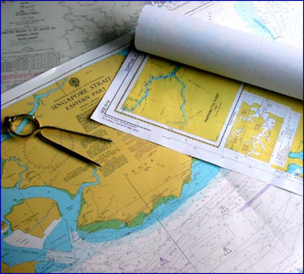

ประสานงาน แนะนำ กำกับการ ดำเนินการให้การสนับสนุน และให้บริการด้าน
อุทกศาสตร์ สมุทรศาสตร์ อุตุนิยมวิทยา วิศวกรรมชายฝั่ง เครื่องหมายทางเรือ การเดินเรือ เวลามาตรฐานประเทศไทย และงานเขตแดนระหว่างประเทศ รวมทั้งการส่งกำลังพัสดุสาย อุทกศาสตร์ สมุทรศาสตร์ และอุตุนิยมวิทยา ตลอดจนให้การฝึกและศึกษาวิจัยพัฒนาการอุทกศาสตร์ สมุทรศาสตร์ อุตุนิยมวิทยา และวิชาการอื่นตามที่ได้รับมอบหมาย โดยมีเจ้ากรมอุทกศาสตร์เป็นผู้บัญชารับผิดชอบ
ภารกิจ กรมอุทกศาสตร์
บทบาทของกรมอุทกศาสตร์
หน่วยสนับสนุนของ ทร.
การส่งกำลังบำรุงให้หน่วยต่างๆใน ทร.
สนับสนุนรัฐบาลในการให้บริการทางอุทกศาสตร์
เพื่อการพัฒนาประเทศ

Slide 5
วิสัยทัศน์กรมอุทกศาสตร์
กรมอุทกศาสตร์ จะเป็นหน่วยงานอุทกศาสตร์ที่พร้อมสนับสนุน
การปฏิบัติการทางทหารทุกมิติของกองทัพเรือ
ด้วยการบริหารจัดการที่มีคุณภาพภายในปี พ.ศ.๒๕๖๔

Slide 6
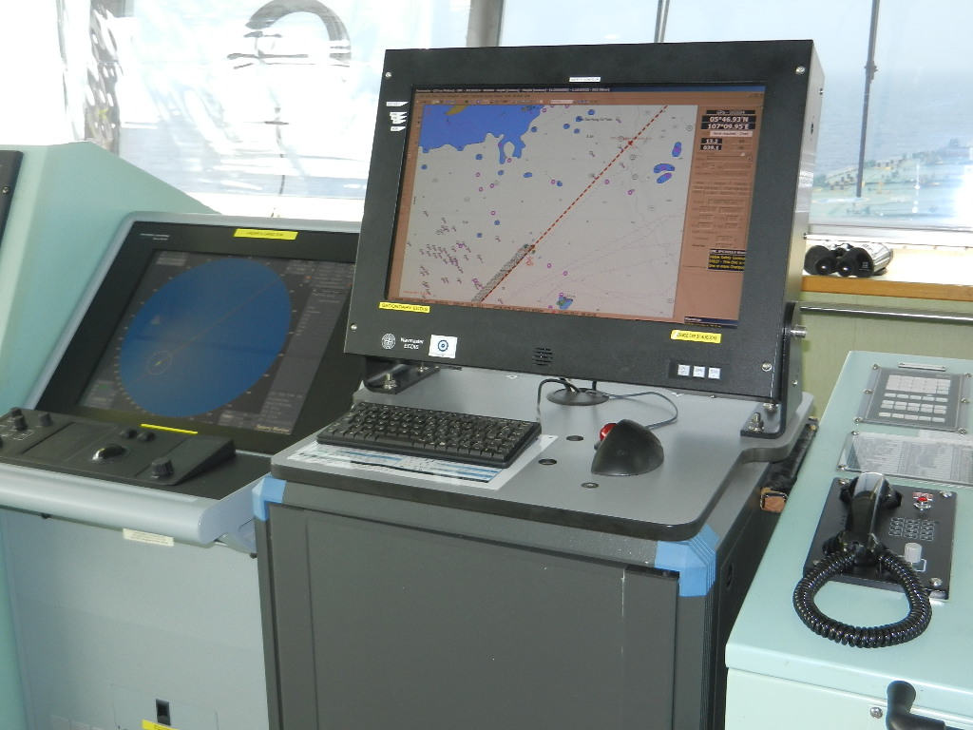
ระบบแสดงแผนที่อิเล็กทรอนิกส์ (Electronic Chart System) คืออะไร

Slide 7
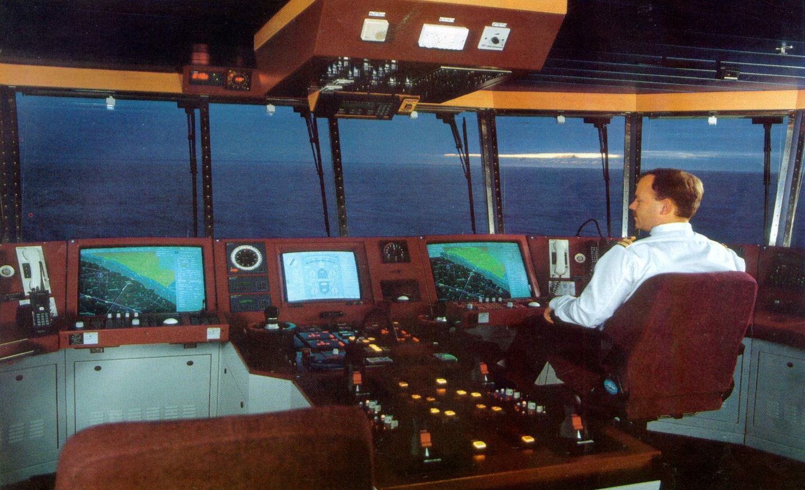
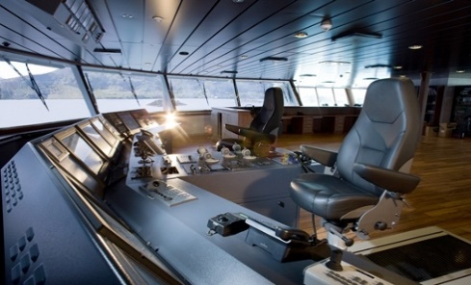
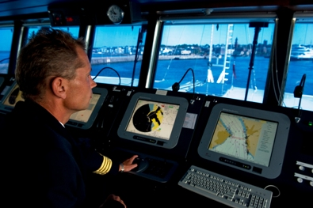

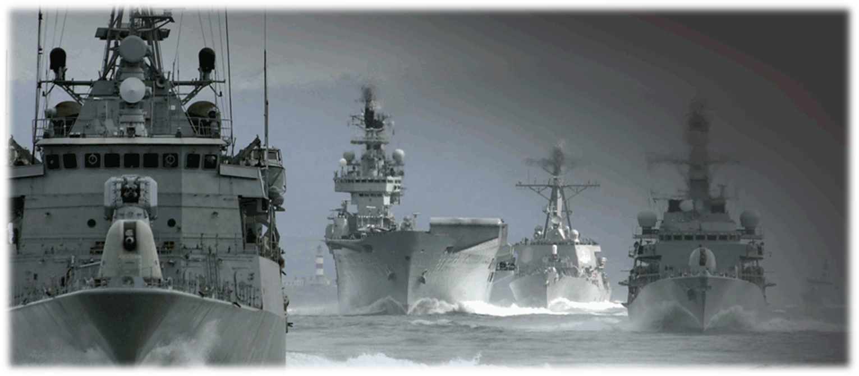
ระบบแสดงแผนที่อิเล็กทรอนิกส์ (Electronic Chart System)
ปัญหาและสาเหตุ

Slide 8
ระบบแสดงแผนที่อิเล็กทรอนิกส์ (Electronic Chart System)
WECDIS ; Warship Electronic Chart Display and Information System ระบบสารสนเทศเพื่อการเดินเรือสำหรับเรือรบ สำหรับ ทร.ไทย ปัจจุบัน มีติดตั้ง ๑ ลำ ได้แก่ ร.ล.นราธิวาส
*รองรับ แผนที่ยุทธการทางเรืออิเล็กทรอนิกส์ (Additional Military Layer : AML)
๑. งบประมาณ
๒.ความอ่อนตัวการใช้งาน
๓. พื้นที่ติดตั้ง

Slide 9
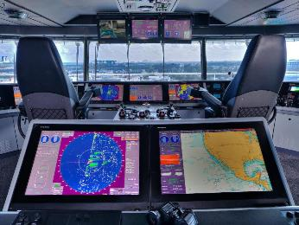
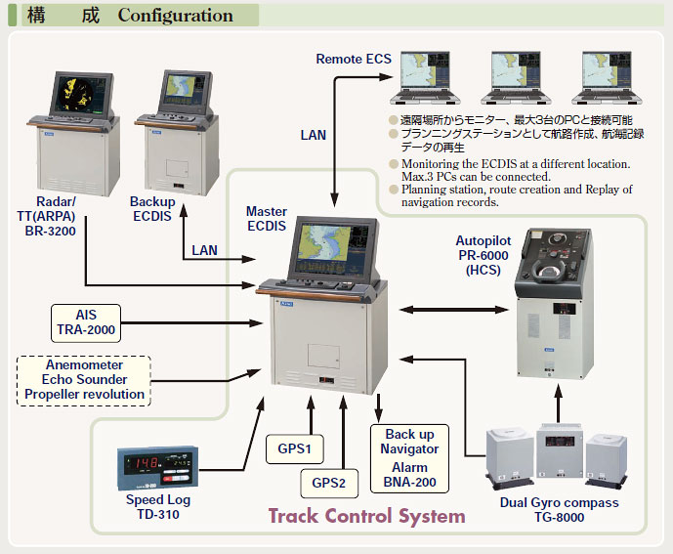
ระบบแสดงแผนที่อิเล็กทรอนิกส์ (Electronic Chart System)
ภาพแสดงระบบ WECDIS
ตามมาตรฐาน IMO
ราคาแพง ประมาณ ๓ ล้านบาท
งบประมาณจำกัด
ใช้พื้นที่ มากประมาณ ๑ ตารางเมตร
พื้นที่ในจำกัด

Slide 10
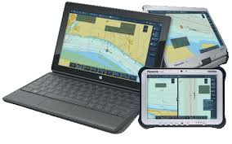
ระบบแสดงแผนที่อิเล็กทรอนิกส์ (Electronic Chart System)
ภาพแสดงฮาร์ดแวร์และซอฟแวร์
ระบบแสดงแผนที่อิเล็กทรอนิกส์
ในงานวิจัย ไม่มีมาตรฐานตายตัว
ข้อดี
ราคา ถูก ประมาณ ๓ แสนบาท
ใช้พื้นที่น้อย
มีขนาดประมาณ ๑ ตารางฟุต
สามารถใช้แทนจอแสดงผล GPS ได้
แต่
1.ต้องเลือกและปรับปรุงให้เมาะสม
กับการใช้งานกับเรือในกองทัพเรือ
2.คัดเลือกข้อมูลมาดำเนินการให้อยู่
ในรูปแบบที่แสดงโดยระบบแสดงแผนที่

Slide 11
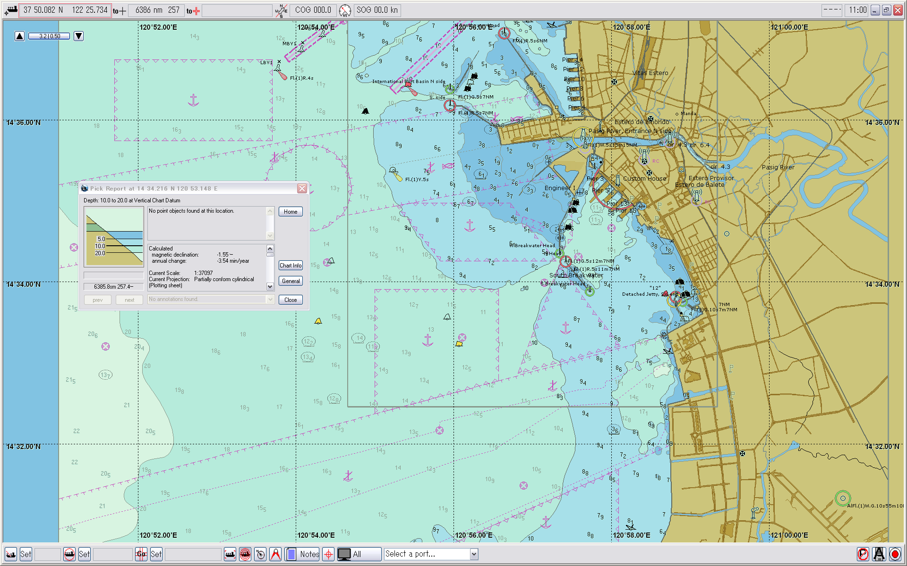
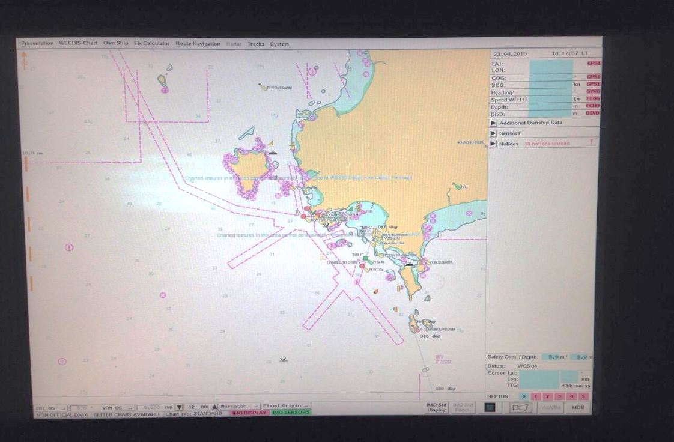
ระบบแสดงแผนที่อิเล็กทรอนิกส์ (Electronic Chart System)
ข้อมูลประกอบสำหรับ ECS
แผนที่เดินเรือ
ต้องทำเพิ่ม
แผนที่ยุทธการทางเรือ
อิเล็กทรอนิกส์ AML

Slide 12
ระบบแสดงแผนที่อิเล็กทรอนิกส์ (Electronic Chart System)
วัตถุประสงค์
๒.๑ เพื่อให้ทราบและเข้าใจรูปแบบและขีดความสามารถของระบบแสดงแผนที่อิเล็กทรอนิกส์ (Electronic Chart System) ที่เรือใน ทร.ต้องการ
๒.๒ เพื่อให้สามารถจัดหาและจัดทำระบบแสดงแผนที่อิเล็กทรอนิกส์ที่เหมาะสมสำหรับเรือใน ทร.
๒.๓ เพื่อให้สามารถพัฒนา และปรับปรุงแผนที่อิเล็กทรอนิกส์ตรงกับความต้องการของเรือ ทร.ในการปฏิบัติการทางเรือตามสาขาการปฏิบัติการทางเรือต่างๆ
๒.๔ เพื่อให้ข้าราชการภายในหน่วยงานเกิดองค์ความรู้และทักษะ
ในการพัฒนาระบบฐานข้อมูล รวมทั้งการนำไฟล์ข้อมูลแผนที่
อิเล็กทรอนิกส์ของ อศ. ไปติดตั้งและปรับปรุงให้กับระบบแสดงแผนที่
อิเล็กทรอนิกส์ของเรือใน ทร. ได้อย่างมีประสิทธิภาพ

Slide 13
ระบบแสดงแผนที่อิเล็กทรอนิกส์ (Electronic Chart System)
ประโยชน์
๑. ทร. ได้ต้นแบบระบบแสดงแผนที่อิเล็กทรอนิกส์ (Electronic Chart System) ที่มีความเหมาะสมและตอบสนองการใช้งานสนับสนุนการปฏิบัติการทางเรือ ทร. เพื่อเพิ่มความปลอดภัย และความคล่องตัวในการนำเรือ รวมทั้งสามารถประยุกต์ใช้งาน เพื่อให้เกิดประสิทธิภาพต่อการปฏิบัติการทางเรือ ทร.
๒. ได้ข้อมูลแผนที่อิเล็กทรอนิกส์สนับสนับการปฏิบัติการ
รบผิวน้ำของเรือ ทร. และองค์ความรู้ในการผลิตนวัตกรรมใหม่
จากความต้องการของผู้ใช้งานแผนที่อิเล็กทรอนิกส์โดยตรง

Slide 14
ระบบแสดงแผนที่อิเล็กทรอนิกส์ (Electronic Chart System)
ขีดความสามารถของระบบที่สำคัญ
1.การแสดงแผนที่ยุทธการอิเล็กทรอนิกส์
2.ข้อมูลจาก GPS
3.ข้อมูลจากระบบ AIS เรือลำอื่นที่ติดเครื่อง AIS
4. การแสดงภาพถ่ายดาวเทียม
5.การเตือนอันตรายในการเดินเรือ
สิ่งอันตรายใต้น้ำ เข็มเฉียด เข็มชน
เป็นต้น

Slide 15
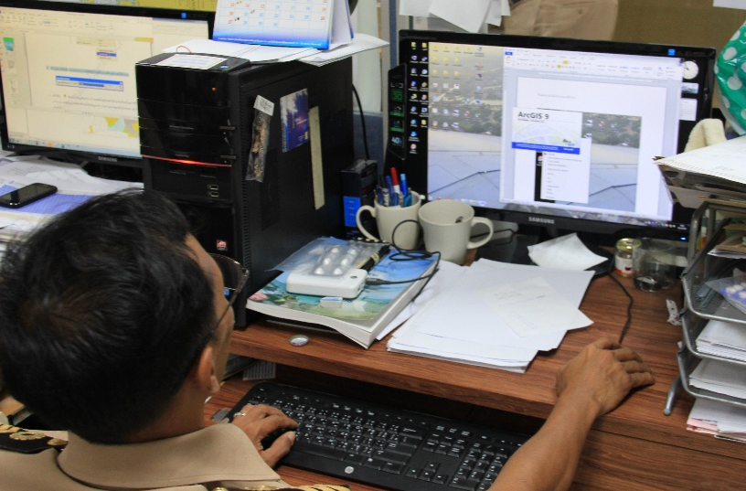
ระบบแสดงแผนที่อิเล็กทรอนิกส์ (Electronic Chart System)
ขั้นตอนการดำเนินงาน(๑)
ดำเนินการทบทวนมาตรฐาน องค์ความรู้ที่เกี่ยวข้องกับการสร้างแผนที่อิเล็กทรอนิกส์ และระบบแสดงแผนที่อิเล็กทรอนิกส์
รวบรวม แนวทางและความต้องการใช้แผนที่ยุทธการทางเรืออิเล็กทรอนิกส์
๓. รับฟัง และรวบรวมข้อเสนอแนะ ความต้องการของเรือ ทร. ด้วยการเยี่ยมหน่วยกำลังทางเรือ ทร. เช่น กองเรือตรวจอ่าว กองเรือยุทธการ (กตอ.กร.) และกองการฝึก กองเรือยุทธการ (กฝร.กร.) เป็นต้น เพื่อนำมากำหนด
เป็นความต้องการใช้งานระบบแสดงแผนที่อิเล็กทรอนิกส์
ที่สนับสนุนการปฏิบัติการรบผิวน้ำ

Slide 16
ระบบแสดงแผนที่อิเล็กทรอนิกส์ (Electronic Chart System)
ขั้นตอนการดำเนินงาน(๒)
๔. ออกแบบและจัดทำต้นแบบระบบแผนที่อิเล็กทรอนิกส์ที่สอดคล้องกับความต้องการใช้งานระบบแผนที่อิเล็กทรอนิกส์สนับสนุนการปฏิบัติการทางเรือ ทร. โดยมุ่งเน้นความอ่อนตัวในการประยุกต์ใช้
๕. สร้างต้นฉบับแผนที่อิเล็กทรอนิกส์ที่ตรงตามความต้องการของการปฏิบัติการรบผิวน้ำของเรือ ทร.
๖. ทดลองการใช้การแสดงผลแผนที่อิเล็กทรอนิกส์
ตามความต้องการของเรือ ทร. และทดสอบการเชื่อมต่อ
สัญญาณเครื่องมือเดินเรือที่ติดตั้งใช้งานบนสะพานเดินเรือ

Slide 17
ระบบแสดงแผนที่อิเล็กทรอนิกส์ (Electronic Chart System)
ขั้นตอนการดำเนินงาน(๓)
๗. ปรับปรุง/แก้ไขระบบแสดงผลแผนที่อิเล็กทรอนิกส์
๘. ทดลองการใช้งานระบบแผนที่อิเล็กทรอนิกส์ โดยการติดตั้งบนเรือ ทร. เทียบกับการใช้งานระบบแผนที่ยุทธการทางเรืออิเล็กทรอนิกส์

Slide 18
ระบบแสดงแผนที่อิเล็กทรอนิกส์ (Electronic Chart System)
หน่วยที่นำผลงานวิจัยไปใช้ประโยชน์
เรือ ทร. ที่ไม่ได้รับการติดตั้งระบบแสดงผลแผนที่เดินเรืออิเล็กทรอนิกส์ (Electronic Navigation Chart Display and Information System)

Slide 19
ระบบแสดงแผนที่อิเล็กทรอนิกส์ (Electronic Chart System)
ระบบแสดงแผนที่อิเล็กทรอนิกส์ (Electronic Chart System)
เพื่อแก้ไขปัญหาการให้บริการแผนที่เดินเรืออิเล็กทรอนิกส์และ
เพิ่มประสิทธิภาพการปฏิบัติการของเรือใน ทร.
จบการบรรยาย&ตอบข้อซักถาม

